Slide 1
MELHORIA DA ATENÇÃO À SAÚDE DOS IDOSOS NA UBS CENTRAL DE MAÇAMBARÁ-RS
Odalys de La Luz Tablada Tablada
Orientadora: Luíla Bittencourt Marques
Pelotas - RS
2015

Slide 2
INTRODUÇÃO
O processo de envelhecimento caracteriza-se por diminuição da reserva funcional que, somada aos anos de exposição a inúmeros fatores de risco, torna os idosos mais vulneráveis às doenças.
O Ministério da Saúde apresenta os eixos de atenção à saúde para orientar os profissionais da Estratégia Saúde da Família e para que desta forma estabeleçam o cuidado a grupos prioritários que necessitam de atenção para reduzir as complicações e morbimortalidade .

Slide 3
INTRODUÇÃO
Maçambará-RS possui uma população de aproximadamente 4.738 habitantes. Sendo destes habitantes 2.320 do sexo masculino, 2.418 do sexo feminino. Total de idosos 647 representando 14% da população.

Slide 4
INTRODUÇÃO
O sistema de saúde municipal atualmente está dividido em uma UBS central e na área rural cinco Postos de Saúde com uma estrutura física completa com as condições necessárias para oferecer atendimentos, e nove micro áreas para acompanhamento de ACS sendo três no centro e seis no interior .

Slide 5
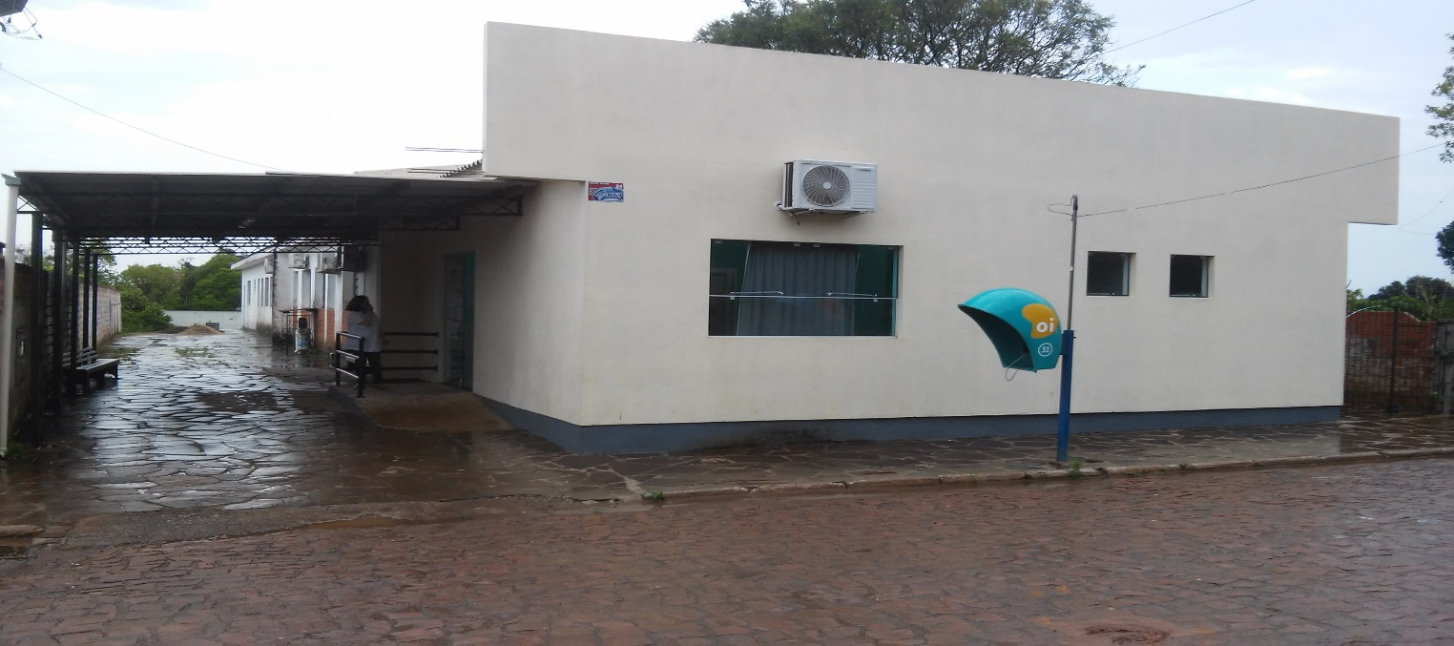
INTRODUÇÃO
A UBS Maçambará situa-se na área urbana da cidade, e é do tipo ESF (Estratégia da Saúde da Família) da Prefeitura Municipal, funciona em 02 turnos de segunda a sexta. Possui área de abrangência definida com 4.738 pessoas.

Slide 6
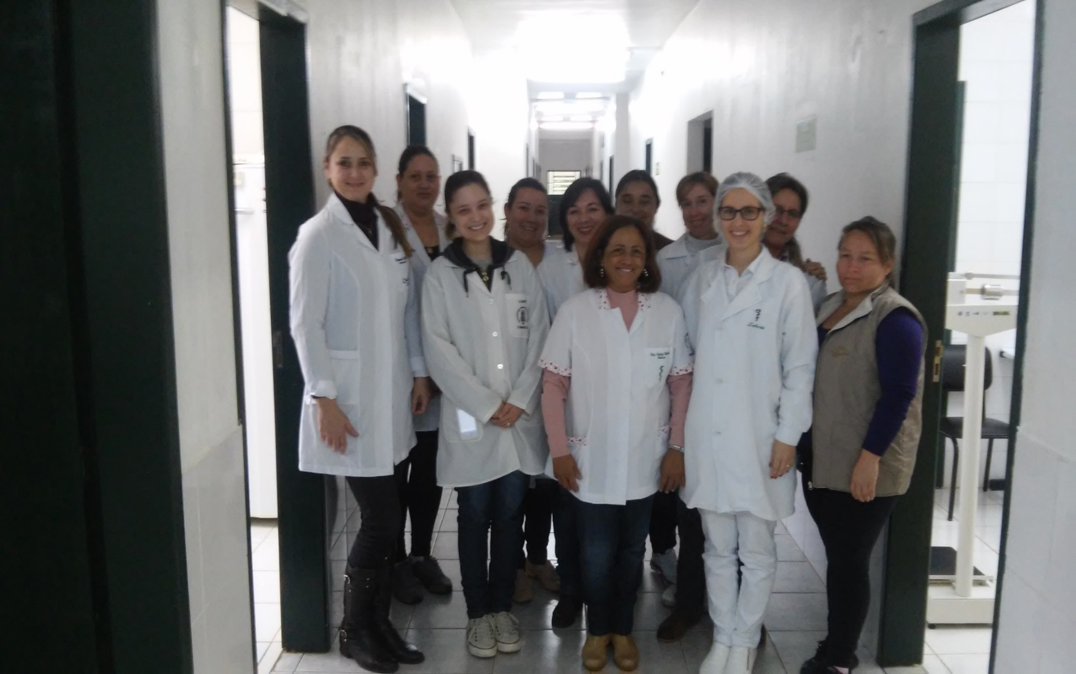

Slide 7
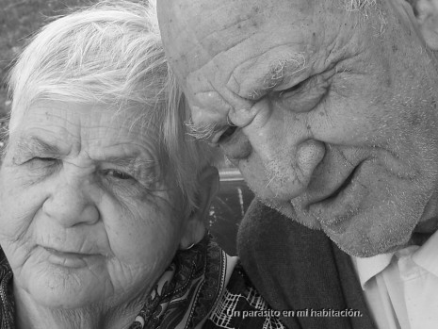
INTRODUÇÃO
Antes da intervenção a ação programática com o grupo de idosos, era agendamento e retirada de fichas aferição de pressão arterial, glicoteste, e eventualmente algumas palestras educativas. e acolhimento responsabilizado pela recepcionista e técnica de enfermagem sem classificação de risco.

Slide 8
OBJETIVO
Objetivo Geral:
Melhorar a qualidade da atenção à saúde dos Idosos com 60 anos ou mais na UBS Maçambará-RS.

Slide 9
Metodologia:
Período de 3 meses = 12 semanas.
Embasamento teórico - Caderno de atenção Básica nº 19: Envelhecimento e Saúde da pessoa Idosa e o Protocolo de Atenção à Saúde Idoso do Município.
Prontuários da unidade, fichas-espelho e planilha coleta de dados.
Ações nos quatro eixos pedagógicos- Organização e gestão do serviço, monitoramento e avaliação, engajamento público e qualificação da prática clínica.

Slide 10
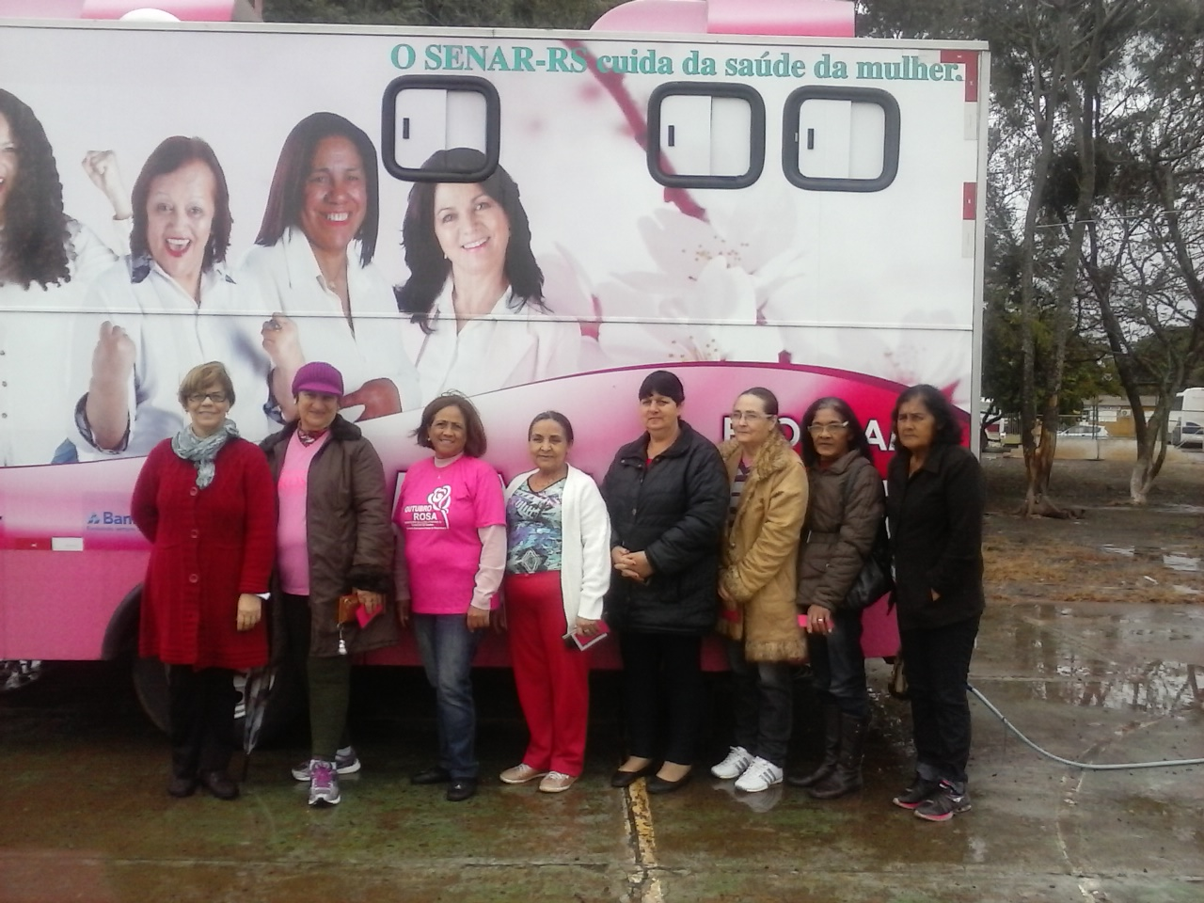
Objetivos Específicos, Metas e Resultados

Slide 11
Objetivo 1: Ampliar a cobertura de atenção à saúde do Idoso.
Meta 1.1: Cadastrar 80% dos Idosos da área de abrangência no Programa de Atenção à saúde da pessoa idosa na unidade de saúde.

Slide 12
Objetivos – Metas - Resultados
Objetivo 2: Melhorar a qualidade da atenção à saúde dos idosos
Meta: 2.1 Realizar Avaliação Multidimensional Rápida de 100% dos idosos incluídos no projeto.
Meta 2.2 Realizar em 100% o exame clínico apropriado em a primeira consulta, incluindo exames físicos dos pés, com palpação dos pulsos de tibial posterior e pedioso e medida de sensibilidade para todos os diabéticos.
Meta 2.3 Realizar exames complementares periódicos em 100% dos idosos hipertensos e/ou diabéticos.

Slide 13
Objetivo2: Melhorar a qualidade da atenção à saúde dos Idosos na unidade de saúde .
Meta 2.4 Priorizar a prescrição de medicamentos da farmácia popular a 100% dos idosos

Slide 14
Objetivo: Melhorar a qualidade da atenção à saúde dos Idosos.
Meta 2.5 Cadastrar 100% dos idosos acamados ou com problemas de locomoção

Slide 15
Objetivo 2: Melhorar a qualidade da atenção à saúde dos Idosos .
Meta 2.6 Realizar visitas domiciliar a 100% dos idosos acamados ou com problemas de locomoção.
Meta 2.7 Rastrear 100% dos idosos para Hipertensão Arterial Sistêmica (HAS)
Meta 2.8 Rastrear 100% dos idosos com pressão arterial sustentada maior que 135/80 mmHg , para Diabetes Mellitus (DM)
Meta 2.9 Realizar avaliação da necessidade de atendimento odontológico em 100% dos idosos.
Meta 2.10 Realizar a primeira consulta odontológica para 100% dos idosos.

Slide 16
Objetivos – Metas - Resultados
Objetivo 3: Melhorar a adesão dos idosos ao programa de saúde do idoso.
Meta: 3.1 Realizar busca ativa a 100% dos idosos faltosos as consultas programadas .

Slide 17
Objetivos – Metas - Resultados
Objetivo 4: Melhorar o registro das informações
Meta 4.1 Manter registro específico de 100% das pessoas idosa.
Meta 4.2 Distribuir a Caderneta de Saúde da Pessoa Idosa a 100% dos idosos cadastrados

Slide 18
Objetivos – Metas - Resultados
Objetivo 5: Mapear os idosos de risco da área de abrangência
Meta 5.1 Rastrear 100% das pessoas idosas para risco de morbimortalidade
Meta 5.2 Investigar a presença de indicadores de fragilização na velhice e, 100% das pessoas idosas.
Meta 5.3 Avaliar a rede social de 100% dos idosos.

Slide 19
Objetivos – Metas - Resultados
Objetivo 6: Promover a saúde dos idosos
Meta 6.1 Garantir orientação nutricional para hábitos alimentares saudáveis a 100% das pessoas idosas.
Meta 6.2 Garantir orientação para a prática regular de atividades físicas a 100% do idosos.
Meta 6.3 Garantir orientações sobre higiene bucal (incluindo higiene de prótese dentária) para 100% dos idosos cadastrados.

Slide 20
DISCUSSÃO
A intervenção desenvolvida trouxe benefícios para nosso serviço, com o novo modelo de atendimentos viabilizou a atenção à um maior número de pessoas e houve melhoria nos registros.
Para a equipe de Saúde exigiu e demonstrou que cada membro de capacitasse, sendo necessário o trabalho em conjunto e que cada um tivesse uma participação fundamental buscando a integralidade e melhoramento na qualidade dos atendimentos e as avaliações dos indicadores assistenciais e clínicos.

Slide 21
DISCUSSÃO
Para a comunidade a intervenção teve crucial e maior importância, pois sentem-se beneficiados com a priorização do atendimento, principalmente aos de maior risco, com a comodidade no agendamento das consultas. Acompanhamento regular de alta qualidade, onde ofereceu uma melhoria da atenção aos Idosos e houve maior engajamento público.

Slide 22
Reflexão Crítica sobre seu processo pessoal de aprendizagem
O curso de especialização em saúde da família teve um significado especial para minha prática profissional, pelos vários aprendizados que tive e que poderei aplicar em qualquer lugar por onde passar enquanto profissional da saúde, e principalmente com a terceira idade.

Slide 23
Reflexão Crítica sobre seu processo pessoal de aprendizagem
Em termos pessoais, foi uma experiência muito enriquecedora, por ter contribuído para expandir meus conhecimentos em diversas áreas em consequência das diferentes pesquisas realizadas, para desenvolver rotineiramente as atividades planejadas no Projeto para uma melhora na qualidade de vida das pessoas idosas.

Slide 24
“O segredo da felicidade no trabalho reside em uma palavra Excelência faz bem aquele que gosta do que faz”.
Fabricio Santana

Slide 25
Agradecimento
Agradeço a Deus por estar junto a mim, por iluminar minha mente, e por colocar em meu caminho todas aquelas pessoas que tem sido minha companhia e que me ajudaram diante o tempo de estudos. A minha orientadora da UFPEL que ofertou todo seu empenho e seu apoio incondicional, dando-me a oportunidade do meu crescimento profissional.

Slide 26
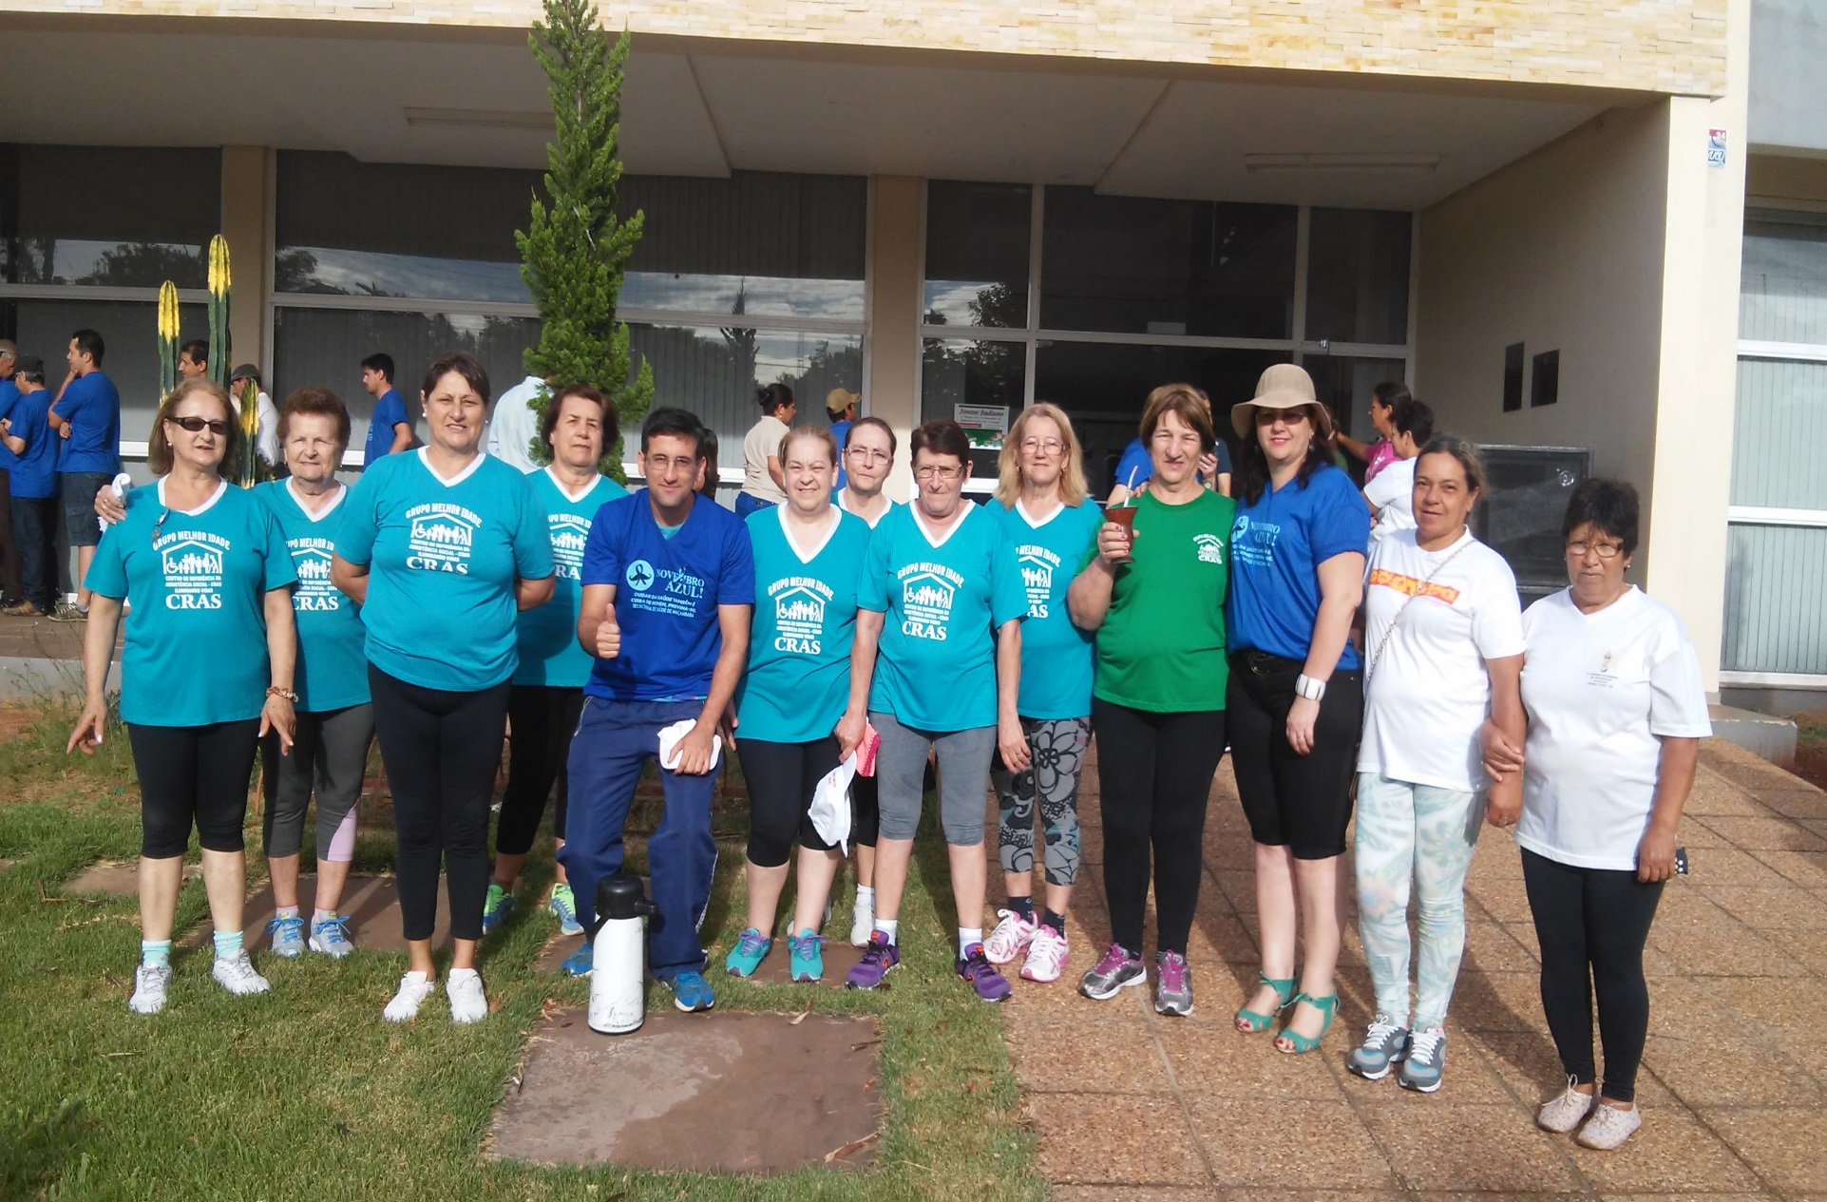

Slide 27
BIBLIOGRAFIA
BRASIL. Ministério da Saúde. Secretaria de Atenção à Saúde. Departamento de Atenção Básica. Caderno de Atenção Básica Envelhecimento e Saúde Da Pessoa Idosa - n.º 19 Brasília – DF 2006
IBGE. Censo Demográfico 2010. Disponível em: http://www.censo2010.ibge.gov.br>
BRASIL. Ministério da Saúde. Secretaria de Atenção à Saúde. Departamento de Atenção Básica. Caderno de Atenção Básica Estratégias Para o Cuidado Da Pessoa Com Doença Crônica Hipertensão Arterial Sistêmica 37 Brasília: DF, 2013.

Slide 28
BIBLIOGRAFIA
BRASIL. Ministério da Saúde. Secretaria de Atenção à Saúde. Departamento de Atenção Básica. Caderno de Atenção Básica Estratégias Para o Cuidado Da Pessoa Com Doença Crônica Diabetes Mellitus DF Brasília: DF, 2013.
Brasil Política Nacional de Saúde da Pessoa Idosa Instituída pela Portaria GM/MS no 2.528, de 19 de Outubro de 2006.
BRASIL. Ministério da Saúde. Secretaria de Atenção à Saúde. Departamento de Atenção Básica. Atenção à Saúde da Pessoa Idosa e Envelhecimento Série Pactos pela Saúde 2006, v. 12 Brasília – DF 2010

Slide 29
MELHORIA DA ATENÇÃO À SAÚDE DOS IDOSOS NA UBS CENTRAL DE MAÇAMBARÁ-RS
Odalys de La Luz Tablada Tablada
Orientadora: Luíla Bittencourt Marques
Pelotas - RS
2015

